Slide 1
i u ü
2
第1课时
第2课时

Slide 2
第1课时
新课导入
请将单韵母及带声调的单韵母送回家。
ɑ
ǎ
o
é
ó
ē
单韵母之家
ò
ā
e
à
è
á
ě
ō
ǒ
带声调的单韵母
选自“课中导学单”活动一

Slide 3
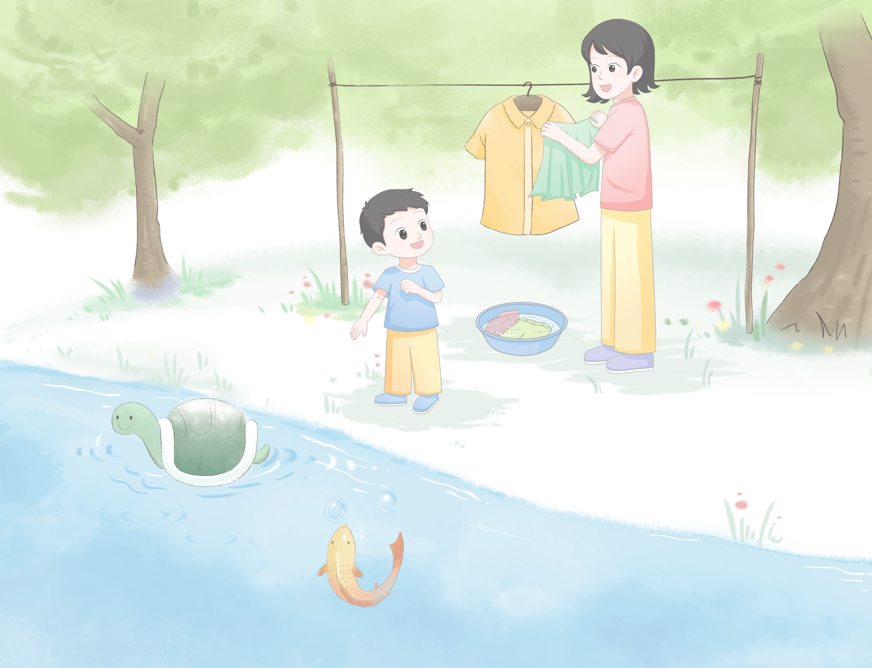
感知音形
仔细观察课本上的插图，说一说图中画了什么，你有什么发现。
图中春天到了，大树的叶子绿绿的，院子里的小花开了。院子里的晾衣竿上晾晒着衣服。一个小男孩儿在河边，笑眯眯地指着水里。一只小乌龟开心地游来游去。一条小鱼在水里吐泡泡。

Slide 4
院子阳光好，晾衣真方便。
水里小乌龟，摆尾游得欢。
小鱼吐泡泡，小东哈哈笑。
i的发音与“衣”的发音基本相同。u的发音与“乌”的发音基本相同。ü的发音与“鱼”的发音基本相同。

Slide 5
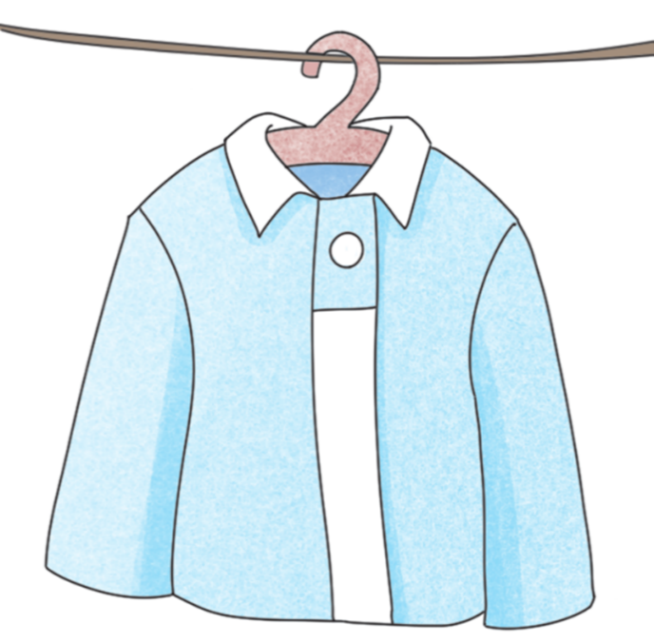
学习发音
读i时，嘴巴开口要小，双唇呈扁平形，上下齿相对（齐齿），舌尖接触下齿背，使舌面前部隆起和硬腭前部相对。
牙齿对齐i i i

Slide 6
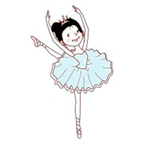
乌云
房屋
跳舞
“乌”“屋”“舞”藏着单韵母u的发音。发u音时，双唇尽力拢成圆形，嘴巴突出，使中间只留一个小孔，舌头后缩。

Slide 7
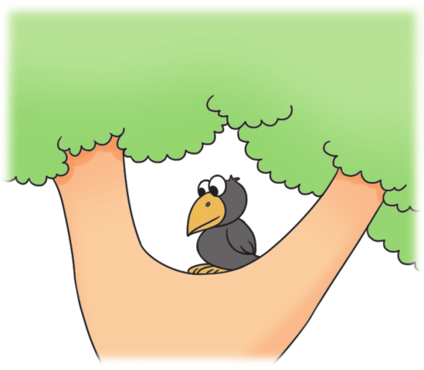
说说含有u的不同声调的词语。
乌云 房屋 无声 中午 五个 云雾
一只乌鸦u u u，
ū ú ǔ ù。

Slide 8
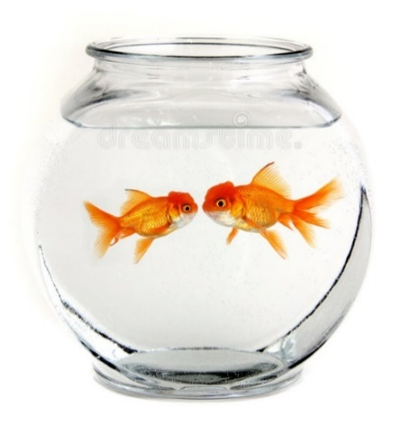
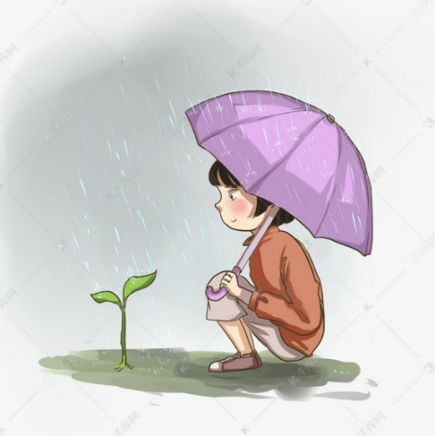
金鱼
下雨
玉米
“鱼”“雨”“玉”中就藏着单韵母ü的发音。发ü的音时，双唇呈扁圆形，舌头向前，抵住下齿背，口形像吹笛子。

Slide 9
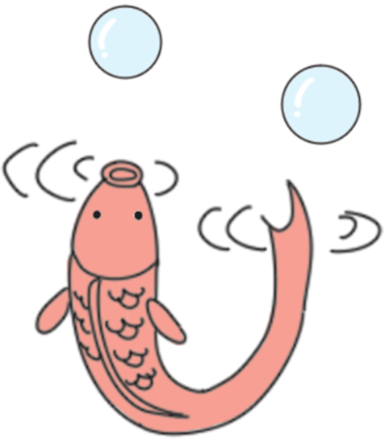
小鱼吐泡ü ü ü，
ǖ ǘ ǚ ǜ。
ü上标调，两点不去掉。
说说含有ü的不同声调的词语。
小鱼 于是 暴雨 宝玉

Slide 10
学习书写
请在图中找到i u ü，用彩笔描出他们。
i
u
ü

Slide 11
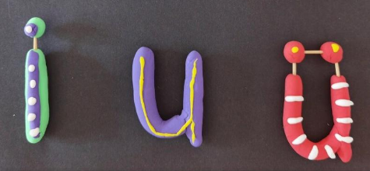
活动二：用不同颜色的橡皮泥，捏出i、u、ü。 同桌互相认一认。
选自“课中导学单”活动二

Slide 12
书写指导
仔细观察i、u、ü这三个单韵母在四线格中的位置。说一说：写的时候，要注意什么？
i
ü
i i
u u
üü

Slide 13
i i
u u
üü
占位：三个单韵母主要写在中格，i和ü的圆点写在上格，点靠下一点，写在上格的下面。
笔顺：i先写竖，占满中格，再写小圆点。u先在中格写一个竖右弯，再写一个竖小弯。无论是竖右弯，还是竖小弯，竖一定要直。ü先写u，再写两点在上边，注意两点略向中间靠拢。

Slide 14
活动三：写一写韵母i、u、ü。
i u ü
i u ü
选自“课中导学单”活动三

Slide 15
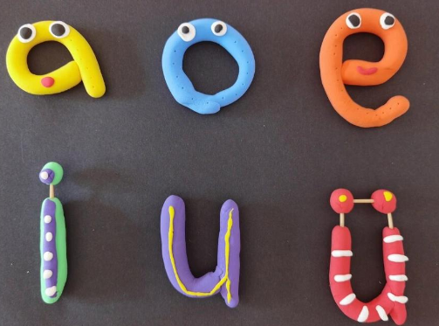
活动：请用橡皮泥捏出我们学过的6个单韵母。
选自“课后拓学单”

Slide 16
第2课时
复习导入
ɑ o e i u ü

Slide 17
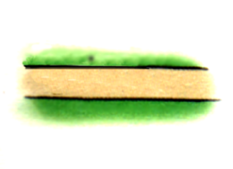
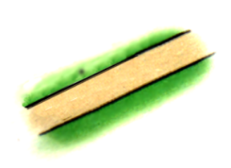
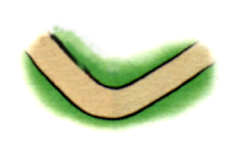
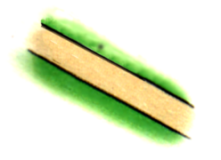
认读四声
i
ī
í
ǐ
ì
观察对比：i标调后与原来有什么变化？
i标调后，小圆点要去掉。
小i标调要脱帽
说说含有i的不同声调的词语。
衣服 医生 阿姨 椅子 一亿 会议

Slide 18
u
ū
ú
ǔ
ù
说说含有u的不同声调的词语。
乌云 房屋 无声 中午 云雾

Slide 19
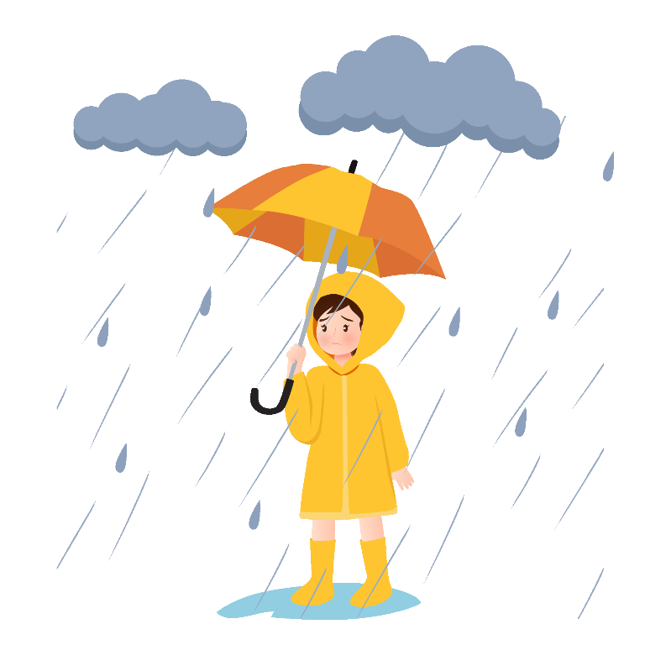
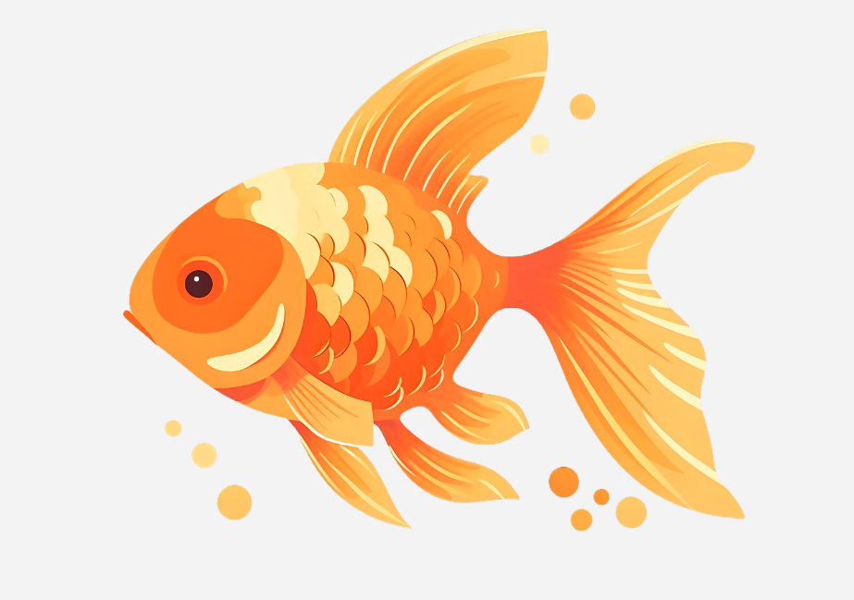
yǜ
玉米
yǘ
yǚ
金鱼
下雨

Slide 20
ü
ǖ
ǘ
ǚ
ǜ
观察对比：ü标调后与原来有什么变化？
ü上标调两点不去掉。
ü戴帽子，眼睛露
说说含有ü的不同声调的词语。
宇宙 于是 语文

Slide 21
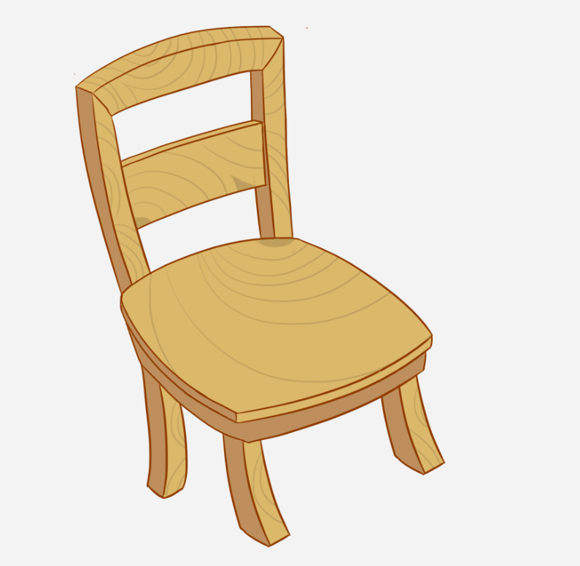
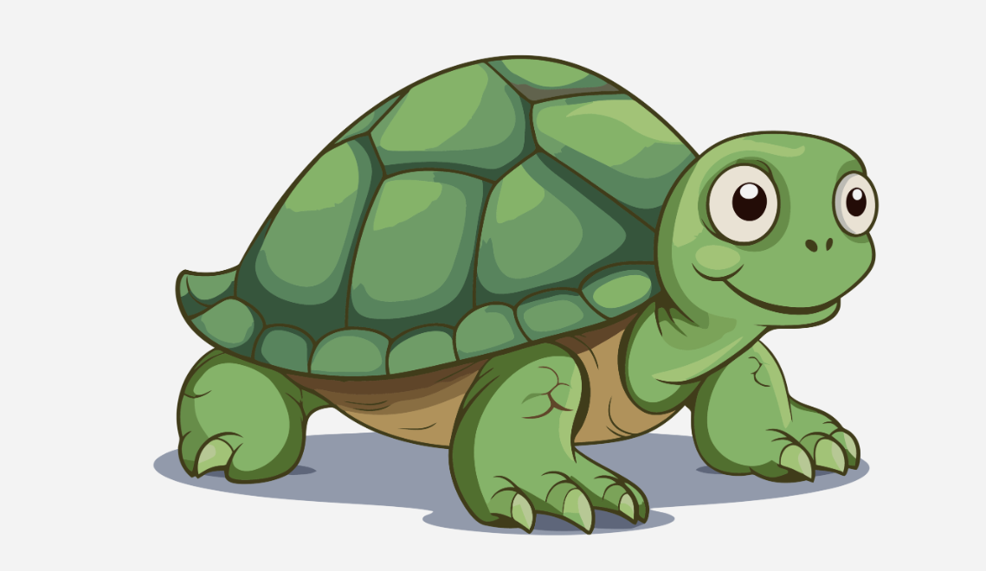
复习巩固
活动一：连一连，找出图片对应的韵母。
ǐ
ū
ǘ
选自“课中导学单”活动一

Slide 22
活动二：跟着声调歌，边做手势边读i、u、ü的四声。
选自“课中导学单”活动二

Slide 23
一声平又平ī ī ī，医生的医。
二声向上挑í í í，阿姨的姨。
三声向下再向上ǐ ǐ ǐ，椅子的椅。
四声往下降ì ì ì，一亿的亿。

Slide 24
一声平又平ū ū ū，乌鸦的乌。
二声向上挑ú ú ú，姓吴的吴。
三声向下再向上ǔ ǔ ǔ，跳舞的舞。
四声往下降ù ù ù，大雾的雾。

Slide 25
一声平又平ǖ ǖ ǖ。
二声向上挑ǘ ǘ ǘ，余数的余。
三声向下再向上ǚ ǚ ǚ，暴雨的雨。
四声往下降ǜ ǜ ǜ，遇见的遇。

Slide 26
活动：照样子，选择几个带声调的韵母，画一画相关的事物。
ǚ
选自“课后拓学单”

Slide 27
板书设计
ī í ǐ ì
2 i u ü
i u ü
ū ú ǔ ù
ǖ ǘ ǚ ǜ

